Slide 1
第一次汇报-未命名小组
网络被攻击过程图形化显示系统的设计与实现
小组成员：
邓丽婷、黄浩玲、唐永翔、张海汀、张奕龙

Slide 2
目录
CONTENTS
第一部分 分工和进度
第三部分 需求分析和概要设计
第二部分 项目管理介绍
第四部分 会议记录等

Slide 3
第一部分 分工和进度计划

Slide 4
小组成员分工
姓名 | 具体分工 | 角色一（负责人） | 角色二
张海汀（组长） | 产品 | 整个项目管理 | 程序员
邓丽婷 | 后端 | 数据分析 | 程序员
黄浩玲 | 测试 | 测试 | 程序员
张奕龙 | 前端 | 图形化界面 | 程序员
唐永翔 | 算法 | 计算攻击过程 | 程序员

Slide 5
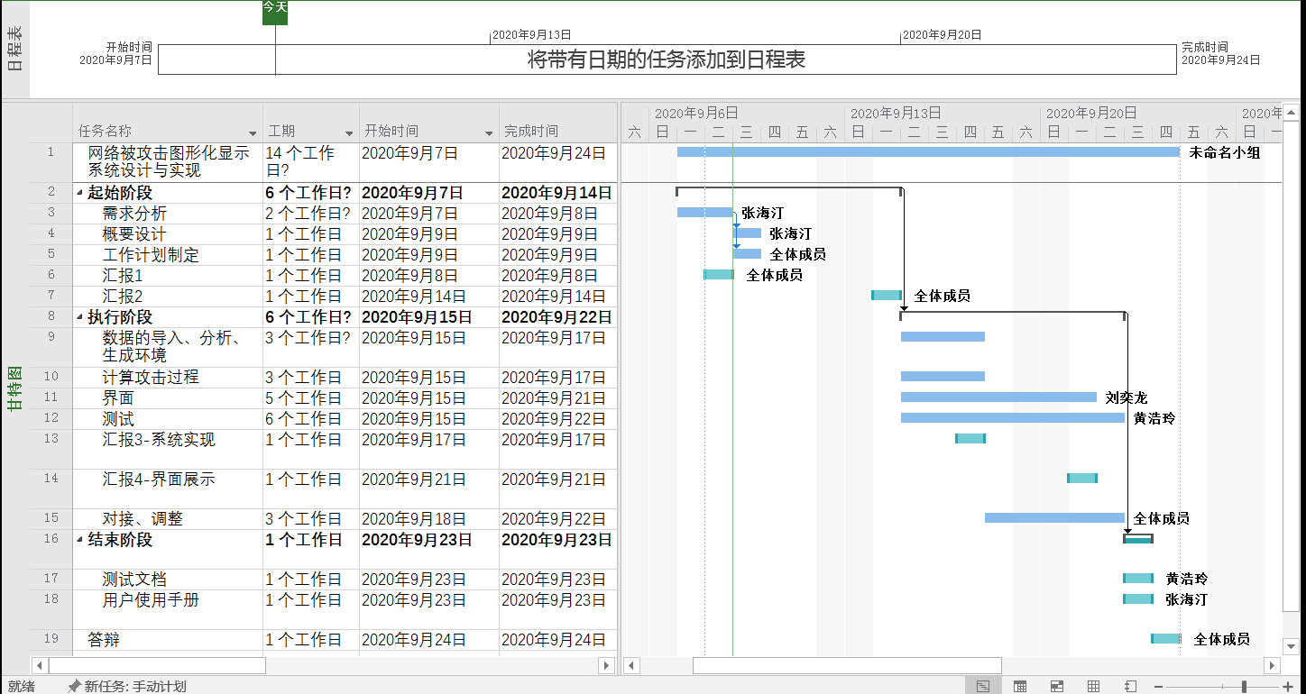
ABOUT US
项目整体进度计划

Slide 6
ABOUT US
前端图形化进度计划

Slide 7
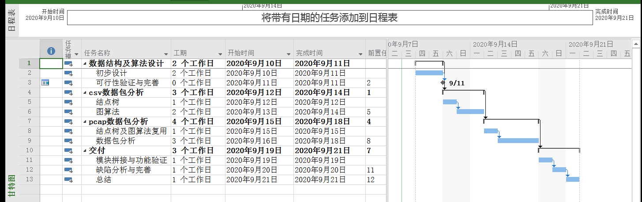
ABOUT US
后端进度计划

Slide 8
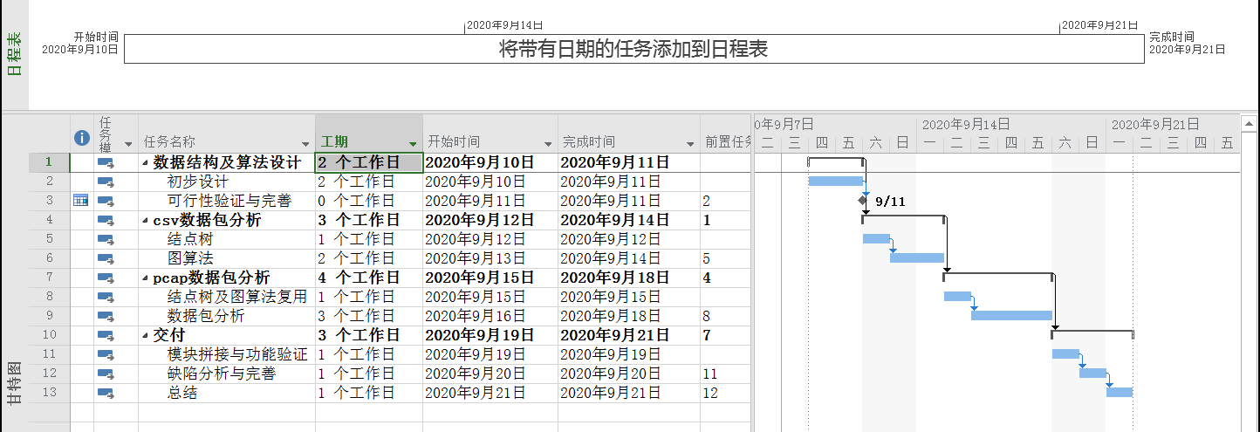
ABOUT US
攻击过程计算算法进度计划

Slide 9
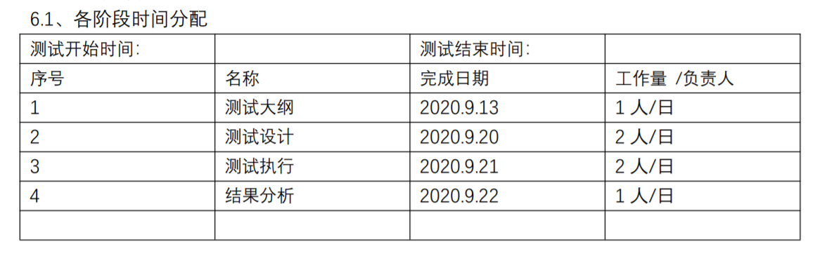
测试小组信息
风险和应急
测试策略
测试方法
资源需求
测试时间安排
测试计划

Slide 10
第二部分 项目管理介绍

Slide 11
项目管理方法

Slide 12
项目管理工具
我们使用Github作为项目管理工具
我们的Github仓库链接为：https://github.com/Cheeennnnnnnn/Unnamed
同时使用QQ群聊作为即时通讯手段

Slide 13
经济决策方法
采用集体决策方法
我们先写了两个备选方案，然后集体投票选出采用的预算方案
投票结果见→

Slide 14
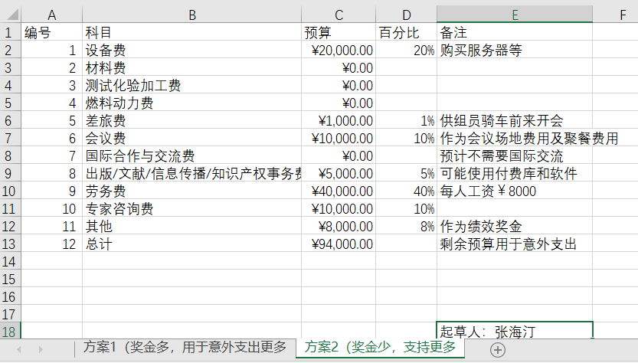
最终预算方案

Slide 15
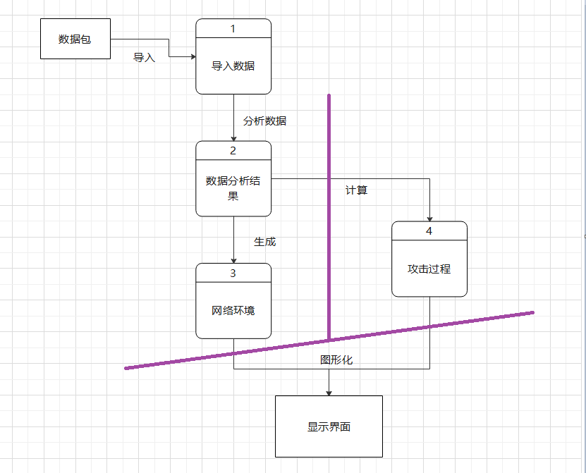
开发模型
我们决定采用敏捷开发模型，将项目分为三个相对独立的部分分别开发

Slide 16
开发环境
开发环境使用Windows 10计算机操作系统
配置为普通个人笔记本
预计后端使用C++作为开发语言
前端使用语言待定

Slide 17
第三部分 需求分析和概要设计

Slide 18
需求分析

Slide 19
概要设计

Slide 20
第四部分 会议记录和文档

Slide 21
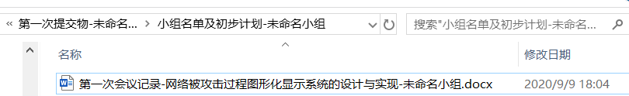

Slide 22
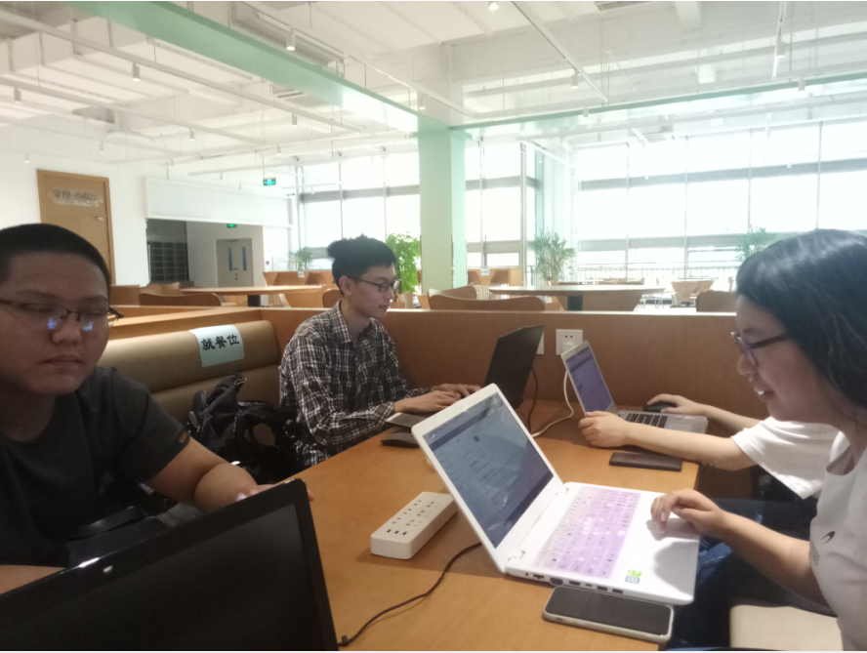

Slide 23
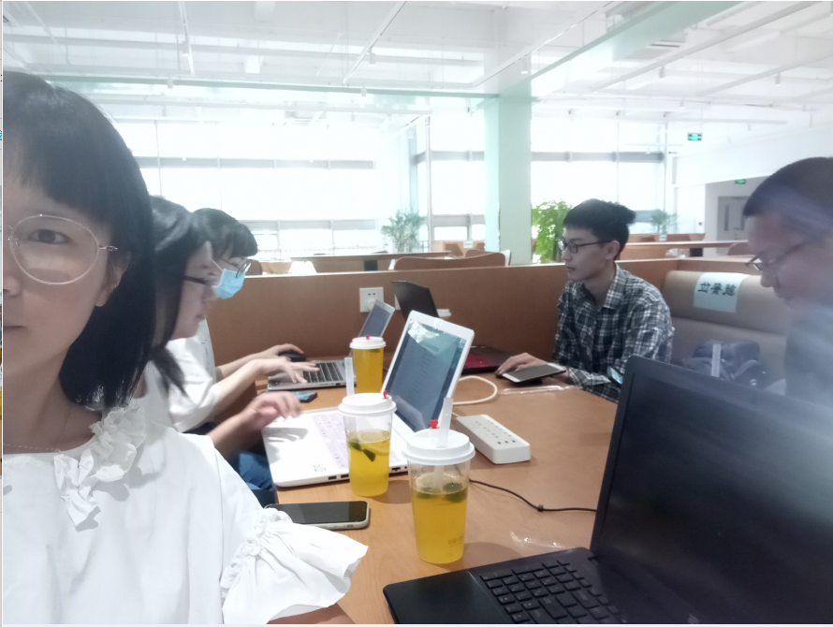

Slide 24
谢谢观看

